Slide 1
Реализация алгоритма Гровера на Q#.

Slide 2
Grover.cs
class Program
{
static void Main(string[] args)
{
var sim = new QuantumSimulator();
var nDatabaseQubits = 2;
var result = SearchForMarkedInput.Run(sim, nDatabaseQubits).Result;
Console.WriteLine($"Result: {result}");
Console.WriteLine("\n\nPress any key to continue...\n\n");
Console.ReadKey();
}
}
Создание новой квантовой симуляции
Количество кубитов
Поиск значения

Slide 3
Operation.qs
operation SearchForMarkedInput(nQubits : Int) : Result[] {
using (qubits = Qubit[nQubits]) {
PrepareUniform(qubits);
for (idxIteration in 0..NIterations(nQubits) - 1) {
ReflectAboutMarked(qubits);
ReflectAboutUniform(qubits);
}
return ForEach(MResetZ, qubits);
}
}
function NIterations(nQubits : Int) : Int {
let nItems = 1 <<< nQubits; // 2^numQubits
let angle = ArcSin(1. / Sqrt(IntAsDouble(nItems)));
let nIterations = Round(0.25 * PI() / angle - 0.5);
return nIterations;
} }
Подготовка кубитов
Оракл + Гровер (поиск среднего и поворот относительно него)
Определяет количество выполнения операций

Slide 4
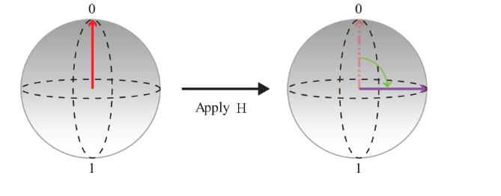
Reflections.qs
operation ReflectAboutMarked(inputQubits : Qubit[]) : Unit {
Message("Reflecting about marked state...");
using (outputQubit = Qubit()) {
within {
X(outputQubit);
H(outputQubit);
ApplyToEachA(X, inputQubits[...5...]);
} apply {
Controlled X(inputQubits, outputQubit);
} } }
operation ReflectAboutUniform(inputQubits : Qubit[]) : Unit {
within {
Adjoint PrepareUniform(inputQubits);
PrepareAllOnes(inputQubits);
} apply {
ReflectAboutAllOnes(inputQubits);
} }
Поворот на 90 по Х и Адамар
Управление сравнением с поданного и полученного кубита
Поворот на 90 по Z

Slide 5
Reflecrions.qs 2
operation ReflectAboutAllOnes(inputQubits : Qubit[]) : Unit {
Controlled Z(Most(inputQubits), Tail(inputQubits));
}
operation PrepareUniform(inputQubits : Qubit[]) : Unit is Adj + Ctl {
ApplyToEachCA(H, inputQubits);
}
operation PrepareAllOnes(inputQubits : Qubit[]) : Unit is Adj + Ctl {
ApplyToEachCA(X, inputQubits);
} }
Реализация поворота по Z
Обеспечивает равномерность суперпозиции
Полный переворот 1-> 0

